Slide 2




جامعة بغداد/ كلية الإدارة والاقتصاد
قسم إدارة الأعمال
ندوة بعنوان
التنمر الوظيفي ضد المراة
إعداد وتقديم
م.د. هنادي صكر م.د. سهى جمال مولود م. أميرة شكر ولي
قسم إدارة الأعمال

Slide 3
هدف الورشة
تعزيز الوعي باتخاذ التدابير والإجراءات اللازمة لضمان حماية المجتمع من الآثار السلبية للتنمرالوظيفي والحد من هذه الظاهرة ومعالجة اسبابها .( قد تكون متنمرا دون ان تعلم) كيف تعرف انك لست متنمرا؟ لماذا يتنمر المتنمر؟

Slide 4
أولا: مفهوم التنمر الوظيفي
التنمر الوظيفي: نمط من السلوك العدواني الذي يمارسه شخص أو مجموعة من الأشخاص (الأقوياء المسيطرون) بشكل منظم تجاه موظف أو شخص (ضعيف) أو أكثر موجود في نفس المحيط كلية ، منظمة مكان معين
التنمر الوظيفي: هو التعرض المتكرر لسلوكيات وأفعال شائنة من قبل المدير او رب العمل اتجاه موظف او عامل أو الإتيان بسلوك غير مقبول يؤدي إلى إيذاء مشاعر الآخرين أو تهديدهم أو إخافتهم وإرعابهم وقد يكون ذلك لفظيا أو جسديا ، وقد يتضمن الضرب أو المضايقة أو التخويف أو المقاطعة أو تخريب الملكية الشخصية

Slide 5
السلوك العدواني للمتنمر وسماته الشخصية
التنمر بوصفه ردة الفعل وحلقة القهر المفرغة
الفروقات الاجتماعية والفردية
السلطة والسيطرة كدوافع للتنمر
لماذا يتنمر المتنمر...؟

Slide 6
ثانيا: الصفات السلوكية للمتنمر
لابد من توافر أربعة عناصر في سلوك المتنمر بغض النظر عن الجنس والعمر ، وهي :
1- عدم التوازن في القوة ، فالمتنمر أما إن يكون اكبر أو أقوى أو في وضع أفضل من وضع الضحية .
2- النية في الإيذاء فالمتنمر يعرف انو يتسبب بالألم النفسي أو الجسدي للضحية ويجد متعة في ذلك .
3- التهديد بعدوان تالي وان العدوان الحالي ليس بالعدوان الأخير .
4- دوام الرعب فسبب التنمر هو الغطرسة والازدراء والاحتقار وليس الغضب.

Slide 7
ثالثا: نظريات التنمر
ت | النظرية | المعلومات
1 | التحليلية | نظرية تنشا وتكوين الإنسان والظروف المحيطة به
2 | التطورية | النظرية التي تبدأ بفهم الإنسان وتطوره والدفاع عن نفسه في المواقف المتعددة على حساب الآخرين وفرض السيطرة الجماعية
3 | السلوكية | أي قابلية التنمر على التكرار إذا ارتبط بالتعزيز لتحقيق الهدف كضرب الشخص للحصول على مبتغاة
4 | المعرفية | اختلاف المتنمر عن الضحية كونه يتحكم بالمتغيرات المحيطة ويبررون أفعالهم بان الآخرين يستحقونها بسبب التفكير أحادي الجانب
5 | البيولوجية | يرجع إلى السلوك ألانحرافي للمتنمر المنصب على عدة عوامل بيولوجية مكبوتة

Slide 8

رابعا: الدوافع المؤدية الى التنمر
اسباب نفسية لا يستطيعون التعاطف مع الآخرين
مروا بصدمة عاطفية
عرضوا لسلوكيات عدوانية وثقافة ذكورية
يشعرون بعدم الرضا عن النفس
سبق وأن تعرضوا للتنمر
حياتهم الأسرية جافة وصعبة
لايشعرون بالأمان في العلاقات

Slide 9
خامسا: أنواع التنمر والمتنمرين
1- التنمر المباشر: يحدث بين الأشخاص المعنيين، في حين تطال الأفعال غر المباشرة أشخاصا آخرين، على سبل المثال تمرر الشتائم أو نشر الشائعات.
- استخدام أسلوب الإذلال والإهانة، الصراخ بصوت مرتفع، المراقبة و بطريقة مبالغة، أو توجيه اللوم اللاذع والنقد المستمر، افتعال السخرية والاستهزاء بالضحية ، أعطاء ملاحظات عن سلوكيات و بما لا يليق.
2- التنمر غير المباشر: إلحاق الضرر في الغالب عن طرق تلويث سمعة شخص آخر أو تدمير العلاقات بين الأصدقاء والتأثير على احترام الشخص لنفسه.
- إرهاقه في العمل، إشعاره بالتقصير، تقييد حريته، نقله من مكان إلى مكان أبعد أو معاملة غير عادلة فيما يخص استحقاقاته.
3- ويمكن تصنيف المتنمرين إلى خمس أنواع هي :
(المسيطرون - القلقون – الضحايا –التقليديون – الاستفزازيون )

Slide 10
سادسا : مواصفات المدير المتنمر
يتصف المدير المتنمر
بالسلوك العدواني والرغبة في السيطرة، والتحكم بمجريات الأمور وحياة الآخرين وسلوكياتهم.
استغلال السلطة بشكل خاطئ، وبهدف إيذاء الآخرين بطريقة مباشرة أو غير مباشرة.
الاستعداد لتصعيد الصراع في أي وقت، ومن أجل أمور قد تكون من الصغائر التي لا تستحق الصراع من أجلها.
. القدرة على الاستمرار في الصراع والخصام لأكثر مدى ممكن.
. الرغبة في الحفاظ على الصراع وعدم الرغبة في التسامح.
الاستبداد والتهديد والترهيب.
تجاهل احتياجات الآخرين ورغباتهم الطبيعية، التي قد تكون واجباً على ذلك الشخص.
. عدم الاهتمام بمشاعر وآراء الآخرين، ولديه نقص في التعاطف.
. يتعامل بالدكتاتورية وبمنطق الرأي الواحد.
. إطلاق أحكام قاسية على من حوله بشكل متكرر

Slide 11
سابعا: أشكال التنمر (المباشر وغير المباشر)
1- التنمر اللفظي الذي يشتمل على التنابذ بالألقاب أو إهانة شخص ما بسبب خصائص بدنه مثل الوزن أو الطول، أو غيرها من الصفات بما في ذلك العرق واللون أو الجنس أو الثقافة أو الدين إيذاء شخص ما، ودفع أو تخوف شخص آخر، أو إتلاف الممتلكات أو سرقة متعلقاته.
2- التنمر الجسدي الذي يشمل الضرب والتعنيف
3- التنمر الاجتماعي الذي يشمل استبعاد شخص آخر باستمرار أو تبادل المعلومات أو الصور التًي تكون لها تأثٌر ضار على الشخص الآخر.
4- التنمر الالكتروني الذي يشمل الابتزاز أو إرسال الرسائل والصور المضحكة للانتقاص من الآخرين أو الكتابات الساخرة على مواقع التواصل

Slide 12
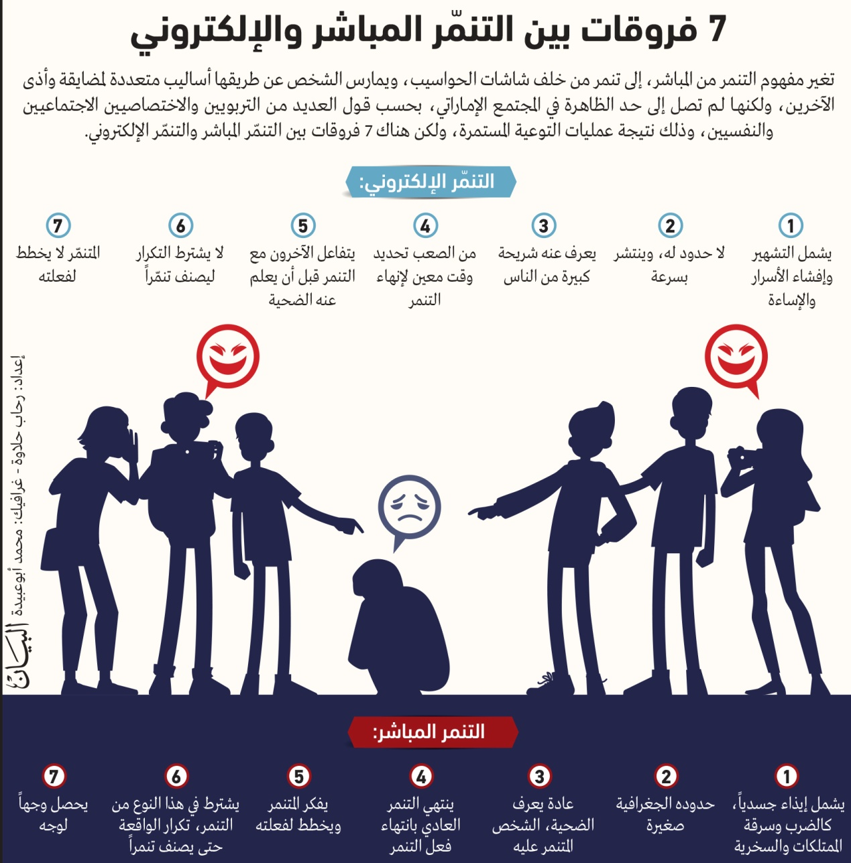
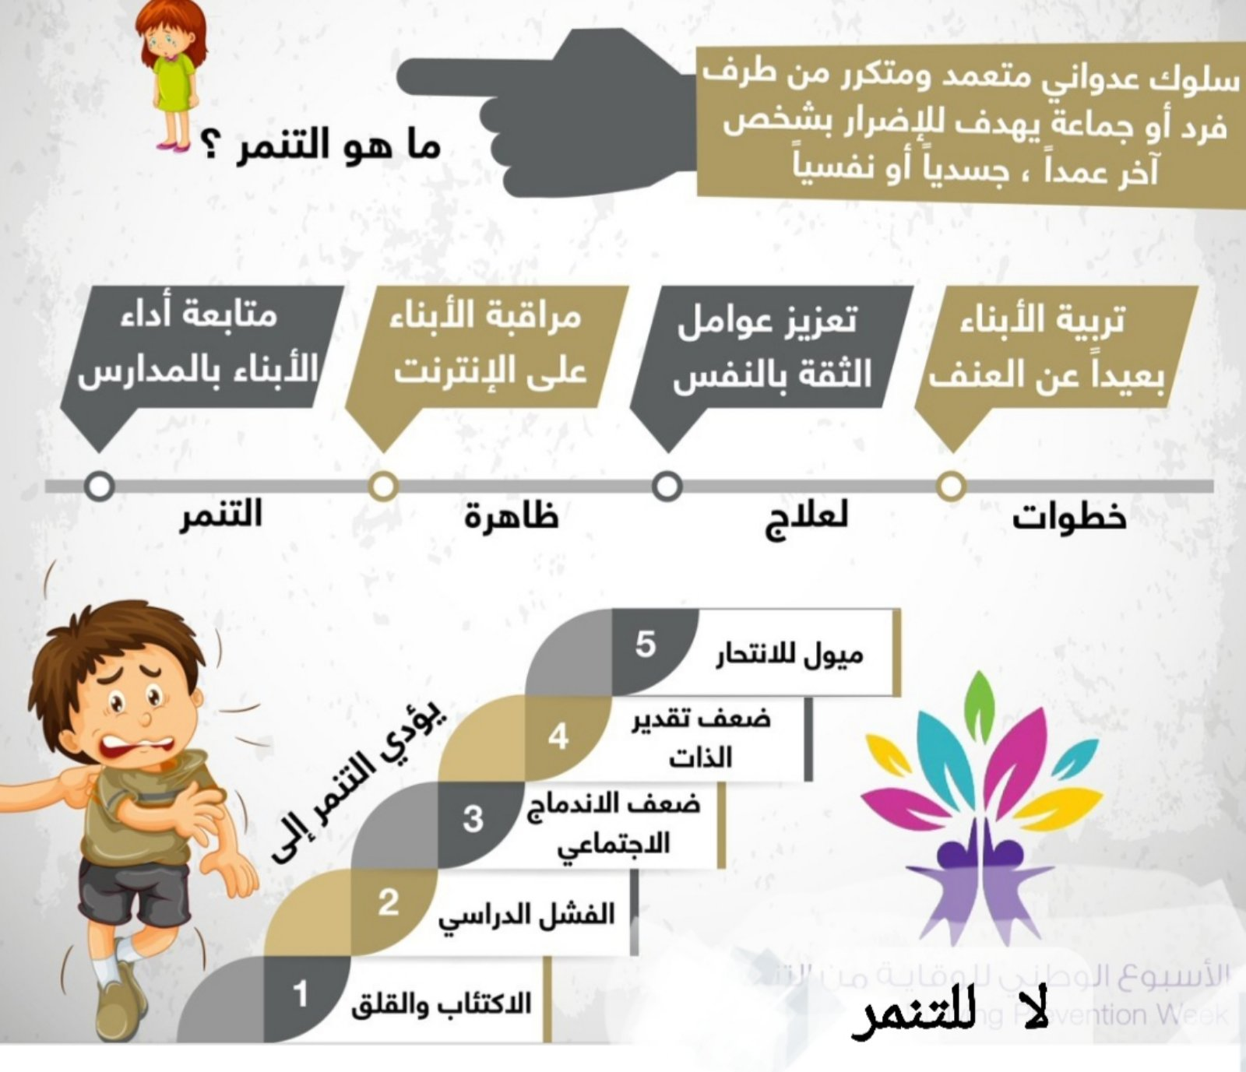
التنمر المباشر وغير المباشر

Slide 13


Slide 14
هل تضايق شخصاً في محيطك على نحو متكرر ؟
هل تنتعش في وجود الأشخاص الذين لا يشعرون بالأمان والثقة في النفس ؟
هل تسيء استخدام سلطتك أو منصبك؟
هل تنشر شائعات كيدية عن احد زملائك الموظفين؟
هل لديك نقص في التعاطف؟
هل يمكن ان تكون عدائيا مع اي شخص لايتوافق رأيه مع رايك؟
اذا كان لديك واحدة او اكثر فانك (متنمر ) ولا تشعر بذلك
هل انت متنمر؟

Slide 15
ثامنا: كيف نعالج التنمر الوظيفي؟
1- لمقاومة هذا التنمر وتوعية المجتمع يبرز هنا دور الأسرة في التربية والبناء الفكري والنفسي الصحيح لأبنائها وبناتها.
2- دور مؤسسات التعليم والإعلام والثقافة من خلال برامج توعوية وفكرية موجهة ومباشرة نحو فكرة مقاومة التغيير وأنماط التنمر التي تتعرض لها المرأة حينما تمارس أدوارها الطبيعية في الحياة
3- دحض الظاهرة والقضاء عليها فى إطار فرض سيادة القانون ,وتحقيق العدالة الإجتماعية داخل المجتمع فى إطار القيم الراسخة والاصيلة التى ترسخ مبادىء التضمان والتكامل داخل أطياف المجتمع, وعدم نشر سلوكيات التنمر

Slide 16
4- لا تسمح لأي شخص أن يفرض سطوته عليك.
5- حافظ على قوتك ومكانتك دائمًا.
6- انسحب من المناقشة فورًا إن شعرت بأي تقليل.
7- حالة تكرار الأمر عبر عن عدم قبولك لهذه الطريقة.
8- لا تتعامل مع المتنمر.
9- تجاري المتنمر في التنمر والتقليل من نفسك.
10- كن واثقًا في نفسك.
11- عزز هذه الثقة بالحفاظ على مظهرك الخارج بطريقة المشي والحوار مع الآخرين.
12-واجه التنمر بأخطائه.و لا تفكر ابدًا في الانتقام فالتجاهل هو الحل في هذه الحالات.

Slide 17


Slide 18
توصيات الورشة
التقليل من التنمر الوظيفي والمحافظة على القوه وعدم التعامل مع الشخص المتنمر وعدم مجاراةسخريته، فضلا عن
تعزيز الثقه بالمظهر العام والخارجي
ومواجهه المتنمر بالحقائق وعدم التفكير بالانتقام منه وعدم التاخر بطلب العون والمساعدة من الاخرين.

Slide 19
شكراً لحسن إصغائكم

